Slide 1
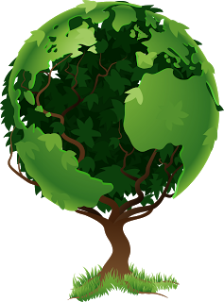
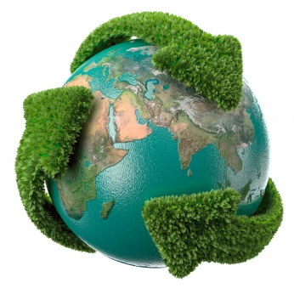
Multiversidad Latinoamericana
Campus Torreón
ÉTICA Y VALORES II
BLOQUE III. ADQUIERE UNA EDUCACIÓN AMBIENTAL PARA EL DESARROLLO SOSTENIBLE.
SABER DECLARATIVO. Define la relación entre ecología y medio ambiente.

Slide 2
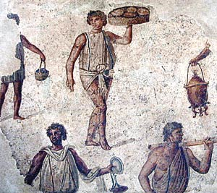
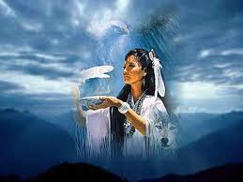
La investigación de los documentos prehistóricos e históricos, confirma un profundo conocimiento de las leyes ambientales por parte de las civilizaciones del pasado.
Los pueblos primitivos poseían una aguda conciencia de la íntima interdependencia que existe entre el mundo viviente y su ámbito físico, llegando a acumular una considerable información ecológica, integrada en su vivencia mágica del cosmos.
Notes:
Etnología: Ciencia social q estudia y compara diferentes pueblos y culturas del medio antiguo y actual (Parentesco, religión, sistema económico, organización…)

Slide 3
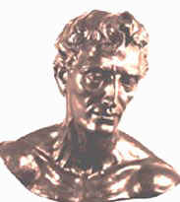
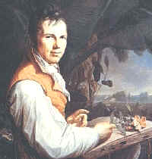
PERSONAJES
EN LOS INICIOS DE LA ECOLOGÍA
Aristóteles, además de filósofo, fue un biólogo y naturalista. Basta citar sus libros sobre la vida y costumbres de los peces, fruto de sus diálogos con pescadores, y sus largas horas de observación personal.
Alexander von Humboldt, el cual exploró y estudió durante cinco años las tierras de América Latina.

Slide 4
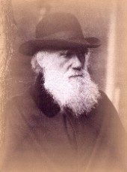
Charles Darwin, predijo algunas de las grandes tesis evolucionistas.
Estudió la flora y fauna de las islas Galápagos la cual fue definitiva para la elaboración de su doctrina sobre la evolución de las especies.
Con sus meticulosos estudios, hizo un auténtico trabajo ecológico.
Notes:
Endemismo: término utilizado en la biología para indicar la distribución de un taxón (grupos de organismos emparentados)

Slide 5
En parte, la ecología moderna empezó con Charles Darwin.
Al desarrollar la teoría de la evolución, Darwin hizo hincapié en la adaptación de los organismos a su medio ambiente por medio de la selección natural.

Slide 6
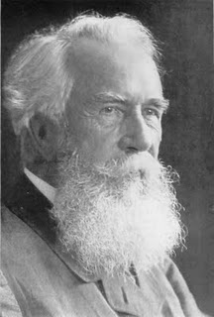
Ernest Heinrich Philipp August Haeckel
Inventó el término "Ecología”
Fue un biólogo y filósofo alemán que popularizó el trabajo de Charles Darwin en Alemania.
Era muy aficionado a la creación de vocablos, se inspiró en la palabra economía para inventar un nuevo derivado de casa, para significar "el conjunto de conocimientos referentes a la economía de la naturaleza.
Potsdam, 16 de febrero 1834 - Jena, 9 de agosto de 1919)

Slide 7
ECOLOGÍA
OIKOS
CASA
=
LOGOS
TRATADOESTUDIO
=
“ESTUDIO DE LA CASA DE LOS SERES VIVOS”

Slide 8

ECOLOGÍA
RELACIÓN ENTRE LOS ORGANISMOS Y SU MEDIO AMBIENTE
FÍSICO
BIOLÓGICO

Slide 9


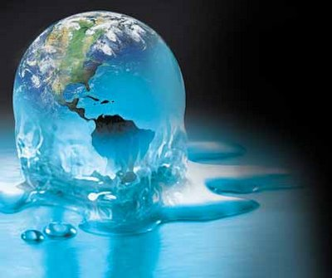
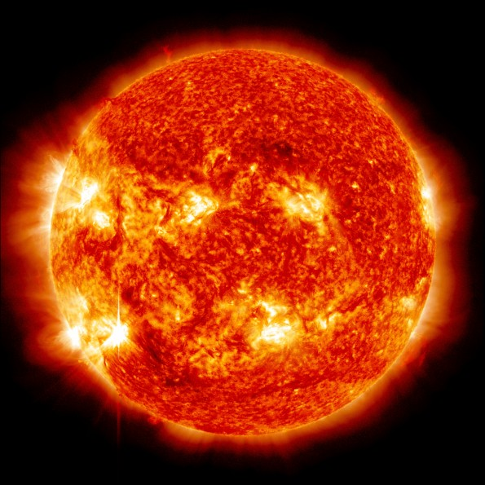
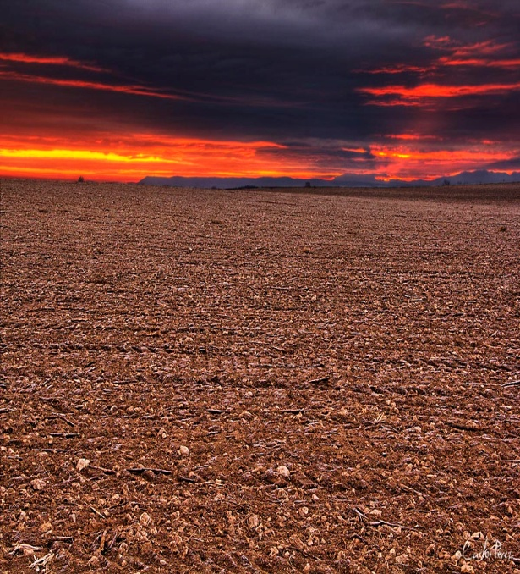
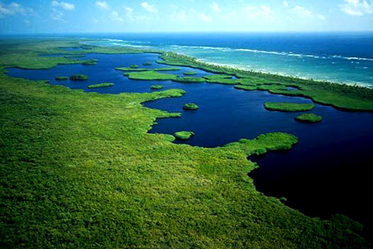
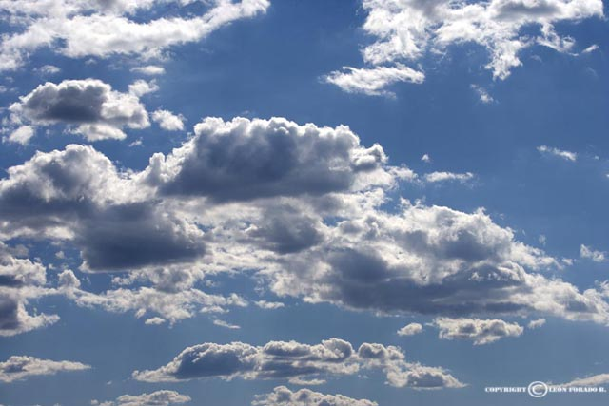
FÍSICO

Slide 10
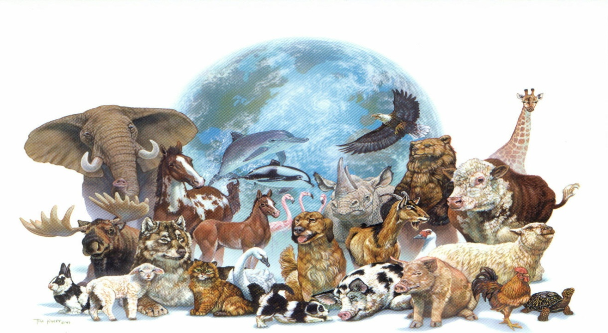
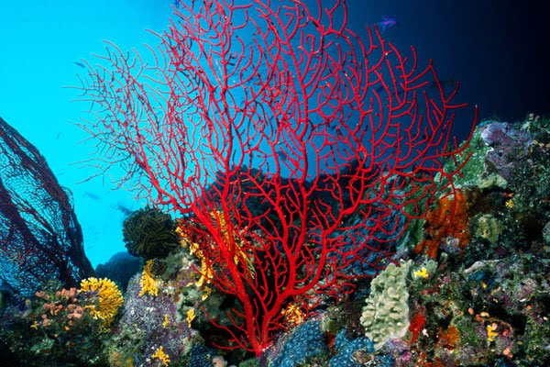
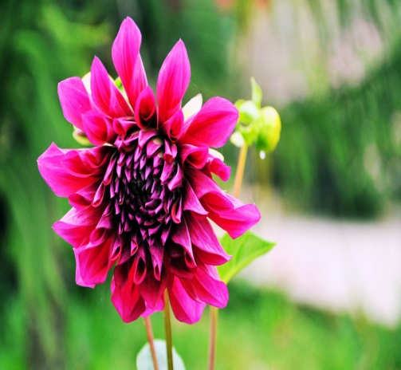
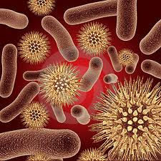
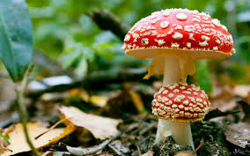
BIOLÓGICO

Slide 11
ECOLOGÍA Y SU RELACIÓN CON OTRAS DISCIPLINAS
COMPORTAMIENTO ANIMAL
ANÁLISIS DE SUELOS
QUÍMICA
FÍSICA
CLIMATOLOGÍA
FISIOLOGÍA
GEOLOGÍA
HIDROLOGÍA
MATEMÁTICA

Slide 12


ECOLOGÍA
MEDIO AMBIENTE
CONTRIBUYE AL ESTUDIO Y COMPRENSIÓN DE LOS PROBLEMAS DEL MEDIO AMBIENTE.
ES EL CONJUNTO DE COMPONENTES FÍSICO-QUÍMICOS, BIOLÓGICOS Y SOCIALES CAPACES DE CAUSAR EFECTOS DIRECTOS O INDIRECTOS, EN UN PLAZO CORTO O LARGO, SOBRE LOS SERES VIVOS Y LAS ACTIVIDADES HUMANAS.

